Slide 1
Министерство просвещения Российской Федерации
ФГБУ «ФЕДЕРАЛЬНЫЙ ЦЕНТР ОРГАНИЗАЦИОННО-МЕТОДИЧЕСКОГО ОБЕСПЕЧЕНИЯ ФИЗИЧЕСКОГО ВОСПИТАНИЯ»
Федеральный ресурсный центр развития дополнительного образования детей физкультурно-спортивной направленности
22 мая 2020 г.
ВСЕРОССИЙСКИЙ ОБУЧАЮЩИЙ СЕМИНАР
«Создание безопасной среды на занятиях физической культурой
и спортом в общеобразовательных организациях Российской Федерации»
Методы, формы и средства её формирования
Грибачева Марина Анатольевна – заместитель директора ФГБУ «ФЦОМОФВ»,
руководитель ФРЦ ФГБУ «ФЦОМОФВ», кпн, ОФК.

Slide 2
…..под безопасностью подразумевают состояние или положение потенциальной жертвы, когда для неё нет опасности (угрозы), т.е. изменений свойств в худшую сторону, прежде всего для жизни и здоровья.
Из толкового словаря С.И.Ожегова: безопасность – отсутствие опасностей, сохранность, надежность.
Безопасность — это "состояние защищенности жизненно важных интересов личности, общества и государства от внутренних и внешних угроз" (Ст. 1 Закона Российской Федерации от 5 марта 1992 г. № 2446—I "О безопасности").
• Образовательная среда - совокупность факторов, формируемых укладом жизнедеятельности школы: материальные ресурсы школы, организация учебного процесса, питания, медицинской помощи, психологический климат и др.
………ЕСЛИ ЗА МЕРУ ВОЗМОЖНОЙ ОПАСНОСТИ ВЗЯТЬ КАТЕГОРИЮ РИСКА, ТО БЕЗОПАСНОСТЬ МОЖНО ХАРАКТЕРИЗОВАТЬ КАК СОСТОЯНИЕ, В КОТОРОМ РИСК ВОЗНИКНОВЕНИЯ УГРОЗЫ ЛИБО ВОВСЕ ОТСУТСТВУЕТ, ЛИБО РИСК ПРОЯВИВШЕЙСЯ УГРОЗЫ РАВНЯЕТСЯ НУЛЮ,
НО ПОСКОЛЬКУ ТАКОГО СОСТОЯНИЯ НЕ БЫВАЕТ, ТО ИЗВЕСТНАЯ СТЕПЕНЬ ОПАСНОСТИ ИЛИ РИСКА ПРИСУТСТВУЕТ ВСЕГДА КОГДА У НАС ЕСТЬ ОЩУЩЕНИЕ ИЛИ ИЛЛЮЗИЯ ПОЛНОЙ БЕЗОПАСНОСТИ.
(А. Уолферс, политолог)

Slide 3
Анализ ресурсов образовательной деятельности по физической культуре и спорту
Общее кол-во обучающихся
15 141 046
Всего общеобразовательных организаций
39702
Основная группа здоровья
11 038 609
(72, 9%)
Специальная медицинская группа
«А» - 496 335 (3,3%)
«Б» - 296 008 (2,0%)
Подготовительная группа
2 613 636
(17,3%)
Педагогические кадры
88 943
учителей
физической культуры
75 323
инструкторов
по физической культуре
13 620
профессиональное образование в области физической культуры и спорта имеют
71 089 (95%)
высшее образование имеют – 59 722 (80%)
среднее образование имеют – 16 381(20%)
высшую квалификационную категорию имеют
24 156 (32%)
первую квалификационную категорию имеют
31 167 (42%)

Slide 4
Спортивная материально-техническая база
№ | Содержание раздела | Количество образовательных организаций
 | Спортивный зал 24х12 м и более | 14764
2 . | Спортивный зал 18х9 м и менее | 23720
3. | Зал для адаптивной физической культуры | 1775
4. | Плавательный бассейн | 4 733
5 . | Универсальная спортивная площадка | 16578
6. | Площадка для подвижных игр | 51199
7 . | Спортивный зал отсутствует | 5239
Спортивный инвентарь и оборудование | Количество образовательных организаций
для занятий футболом | 30 261 (76,2%)
для занятий баскетболом | 32 225 (81,2)
для занятий волейболом | 31 800 (80,1%)
для занятий гандболом | 3463 (8,7%)
для занятий лёгкой атлетикой | 27 623 (69,6)
для занятий лыжной подготовкой | 21 253 (53,5%)
для занятий гимнастикой, фитнесом, ОФП | 27868 (70,2%)
для занятий спортивными единоборствами | 5753 (14,5%)
для занятий плаванием | 1661 (4,2%)

Slide 5
Анализ процесса физического воспитания
на изучение учебного предмета «Физическая культура» в недельных учебных планах 3 часа, составило – 31 924 (80%), 2 часа – 8 038 (20%).
Содержание раздела | Кол-во (%)
Общеобразовательные организации, в которых объём часов, отводимых на внеурочную деятельность спортивно-оздоровительное направление отсутствует | 1 745 4,4%
Общеобразовательные организации, в которых объём часов, отводимых на внеурочную деятельность спортивно-оздоровительное направление предусматривает 2 часа в неделю | 18 779 47,3%
Общеобразовательные организации, в которых объём часов, отводимых на внеурочную деятельность спортивно-оздоровительное направление предусматривает более 2-х часов в неделю | 14 872 37,5%
Общеобразовательные организации, в которых отсутствует дополнительное образование физкультурно-спортивного направления | 236 0,6%
Общеобразовательные организации, в которых объем часов, отводимых на дополнительное образование физкультурно-спортивного направления, предусматривает 2 часа в неделю | 345 0,9%
Общеобразовательные организации, в которых объем часов, отводимых на дополнительное образование физкультурно-спортивного направления, предусматривает более 2-х часов в неделю | 490 1,2%

Slide 6
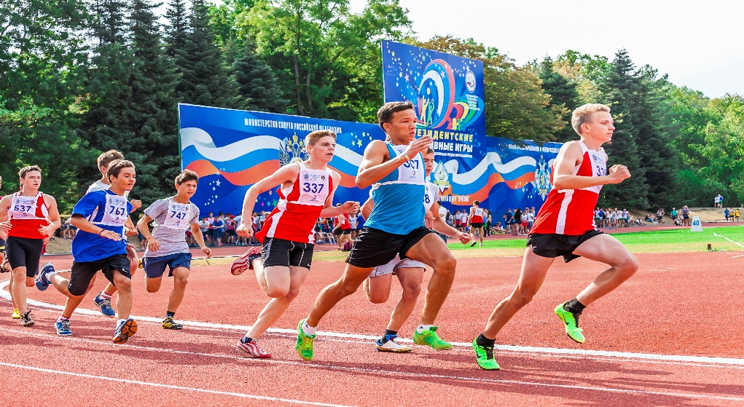
Эффективность образовательной деятельности
 | содержание раздела | Количество (%)
1. | Обучающиеся, имеющие низкий уровень физической подготовленности | 1 758 380 (11,6%)
2. | Обучающиеся, имеющие средний уровень физической подготовленности | 8 231 251 (54,4%)
3. | Обучающиеся, имеющие высокий уровень физической подготовленности | 4 192 407 (27,7%)

Slide 7
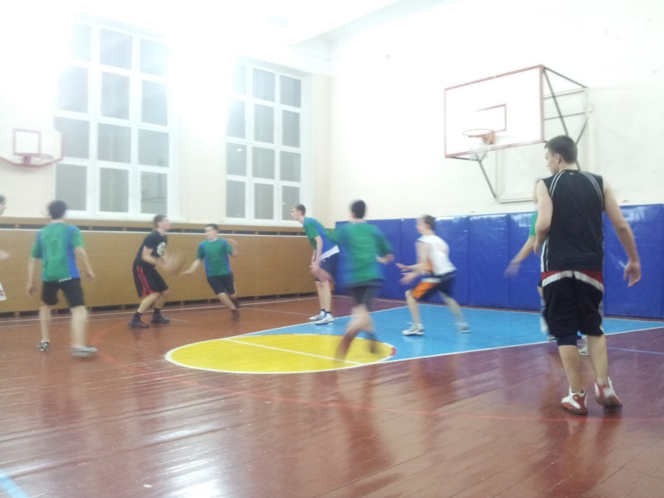
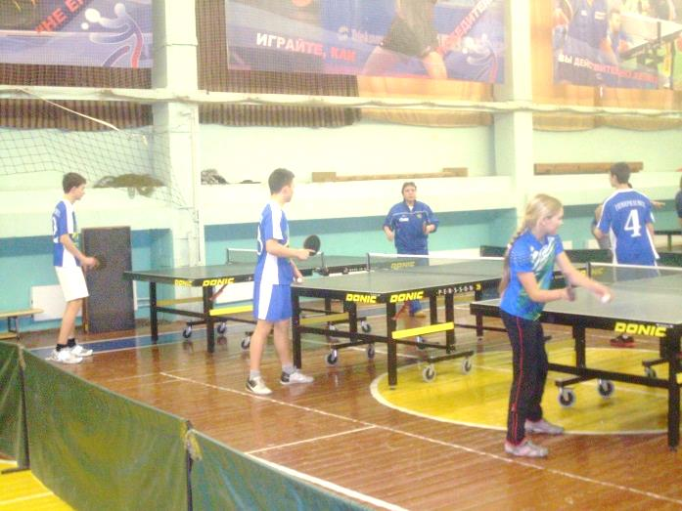
Анализ соревновательной деятельности обучающихся

Slide 8
Всего травм 7631
На уроке физической культуры 6436
На занятиях дополнительного образования и соревнованиях 1205

Slide 9
Места получения травм
Соревнования
Перемена
Раздевалка
6%
Группа
1%
2%
продлённого дня
1%
Дополнительные
занятия
3%
Бассейн
1%
Спортивная
площадка
15%
Спортивный зал
71%
Спортивный зал
Спортивная площадка
Бассейн
Дополнительные занятия
Соревнования
Раздевалка
Перемена
Группа продлённого дня

Slide 10
Виды травм
Прочее
7%
Тр. Позв.
5%
перелом
40%
Тр.головы
перелом
14%
ушибы
вывихи
растяж.
Тр.головы
растяж.
Тр. Позв.
9%
Прочее
вывихи
2%
ушибы
23%

Slide 11
Показатели травматизма по параллелям (классам) обучающихся

Slide 12
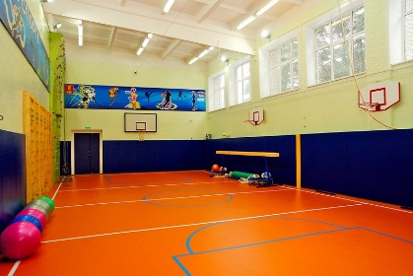
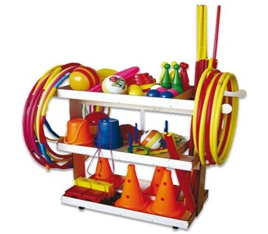
Макет образовательной среды на занятиях физической культурой и спортом
Соматическое и психическое состояние
Спортивный зал,
тренажерный зал, стадион, бассейн
учитель
одноклассники
Спортивный инвентарь
Семья
Спортивное оборудование
ученик
Администрация школы
Образовательные программы
Внешкольные спортивные мероприятия
Школьное питание
Медицинское обеспечение

Slide 13
Обеспечение безопасности образовательной деятельности достигается при решении четырех основных задач:
1. идентификация опасных и вредных факторов; 2. разработка соответствующих технических мероприятий и средств от опасных и вредных факторов; 3. разработка организационных мероприятий по обеспечению безопасности учебного процесса и управление охраной труда в образовательной организации; 4. подготовка к действиям в условиях проявления опасностей.

Slide 14
Модель достаточной безопасности
Безопасная среда
Рискообразующие факторы
=
географический (территориальный)
архитектурно-строительный
психолого-педагогический
технический
организационно-методический
санитарно-гигиенический
социальный
природно-климатический
экономический

Slide 15
АСПЕКТЫ БЕЗОПАСНОСТИ
РИСКООБРАЗУЮЩИЕ ФАКТОРЫ
Географический (территориальный) | расположение объекта - в городе, округе, районе; в здании, на территории образовательной организации
Архитектурно-строительный | форма и конструкция объекта, планировочная структура, установка спортивного и информационного оборудования, инженерно-технологическое обеспечение объекта (акустика, амортизация пола, проемы естественного освещения, отопительная система, вентиляция и пр.)
Психолого-педагогический (социальный) | уровень психолого –педагогических компетенций; психологический климат;
Технический | инженерно-техническое состояние объекта; состояние инвентаря и оборудования; наличие и соответствия учебных программ; средства и методы обучения
Организационно-методический | Уровень профессионально- педагогических компетенций; мотивация педагога и др.
санитарно-гигиенический (эргономический) | соответствие мест проведения занятий санитарно-гигиеническим и техническим требованиям; единовременная загрузка зала; оптимальные условия образовательного процесса; интенсификация образовательного процесса;
Социальный | в самом широком понимании от школьной среды до сохранения баланса интересов социальных групп субъектов образования; семейное воспитание
Природно-климатический | сезонные изменения и длительности светового дня; резкие перепады атмосферного давления; экологическая обстановка и состояние окружающей среды
Экономический | недостаточное финансирование; рациональная организация рабочего места, выбор оптимальных технологий и методик.

Slide 16
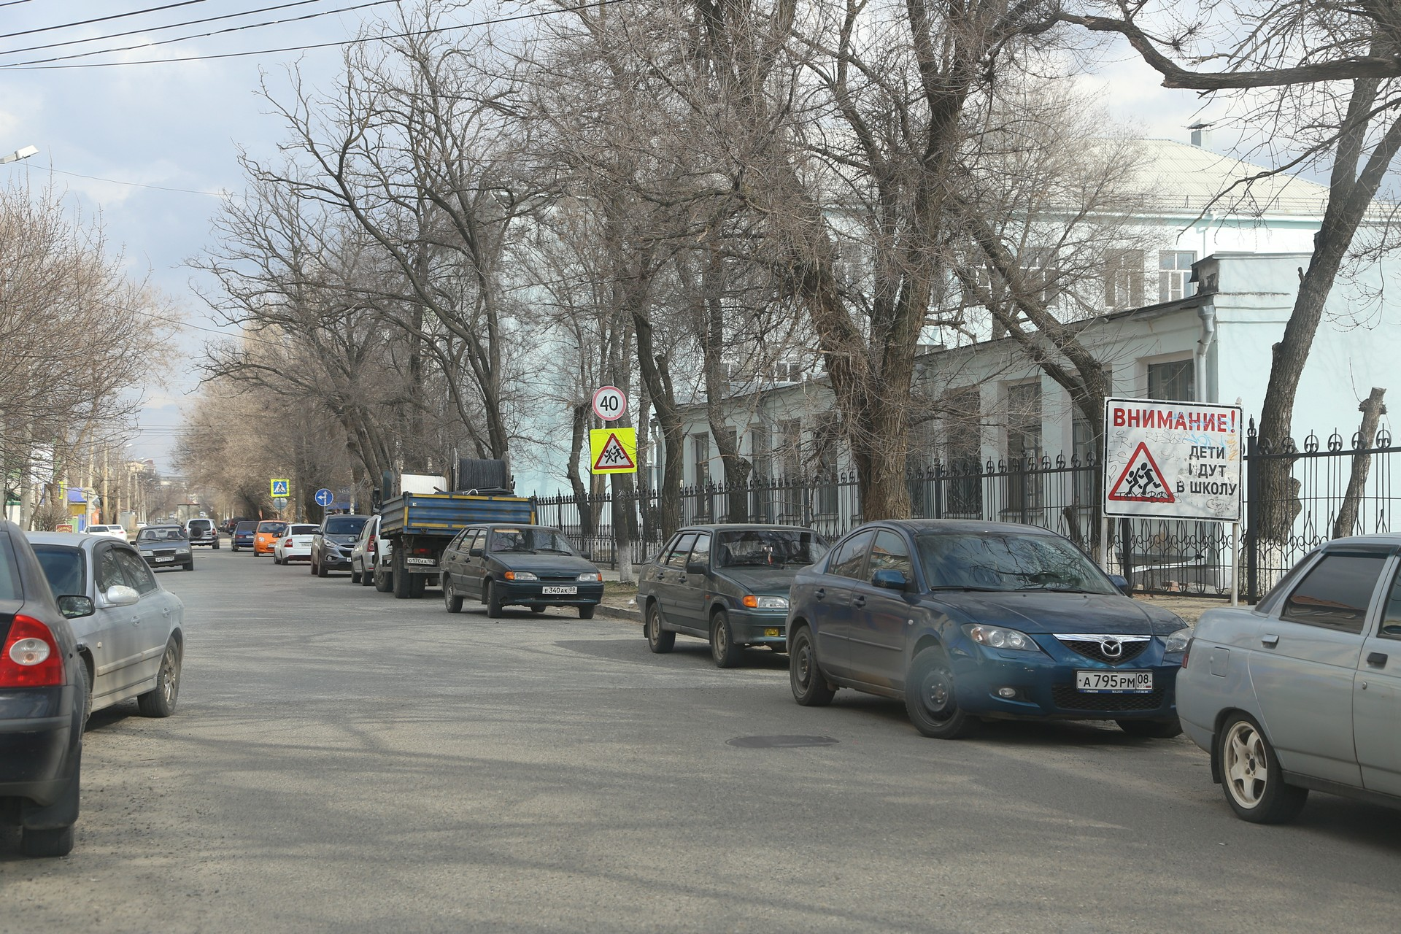
ГЕОГРАФИЧЕСКИЙ

Slide 17
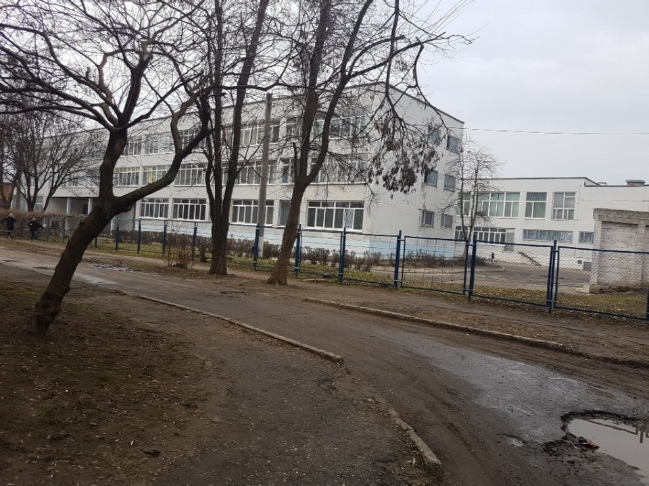
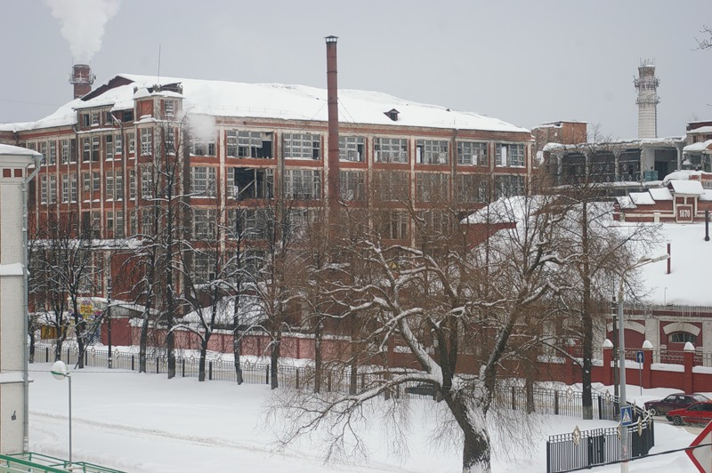
Дорога к школе
Школа через дорогу завод

Slide 18
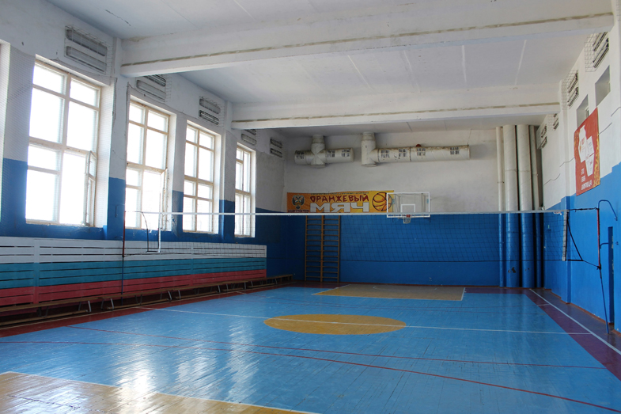
Архитектурно-строительный

Slide 19
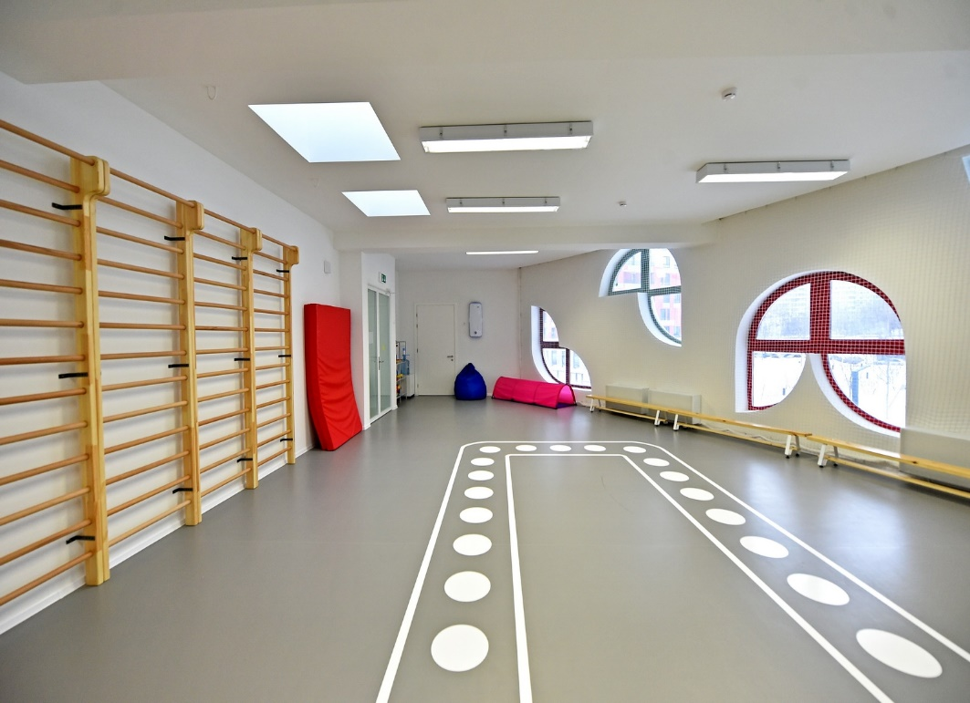
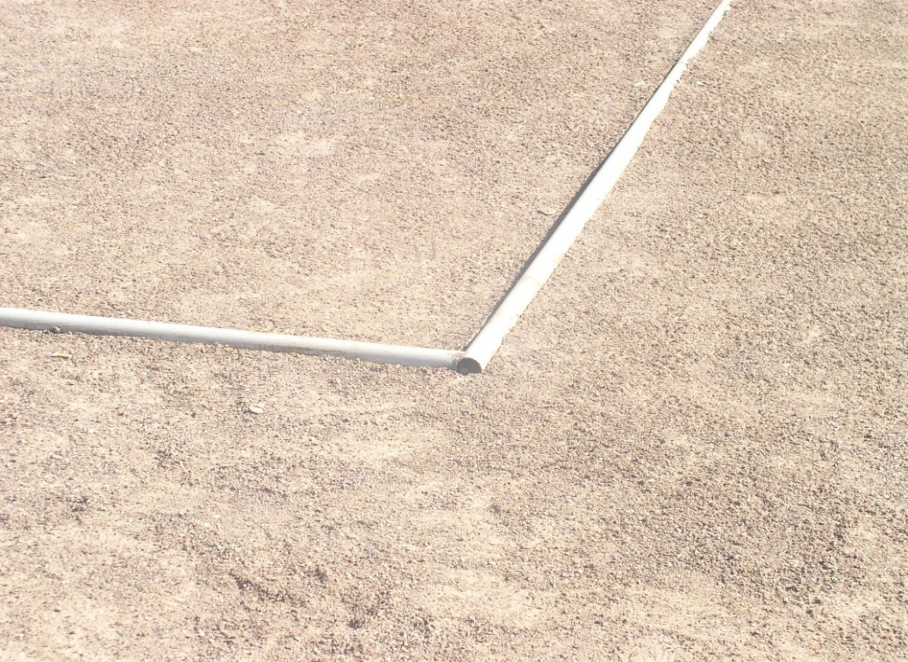
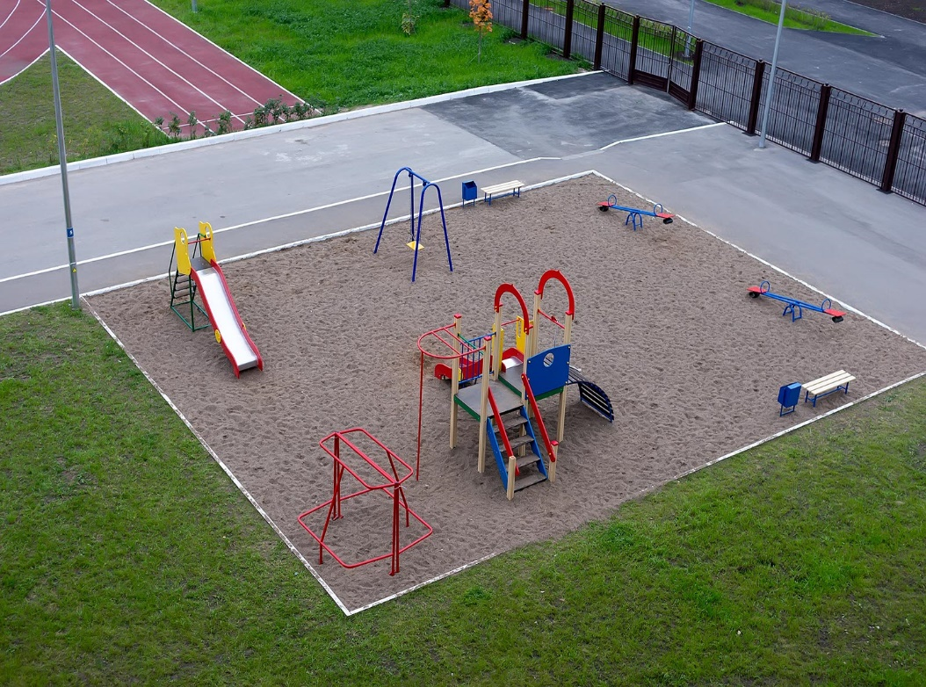
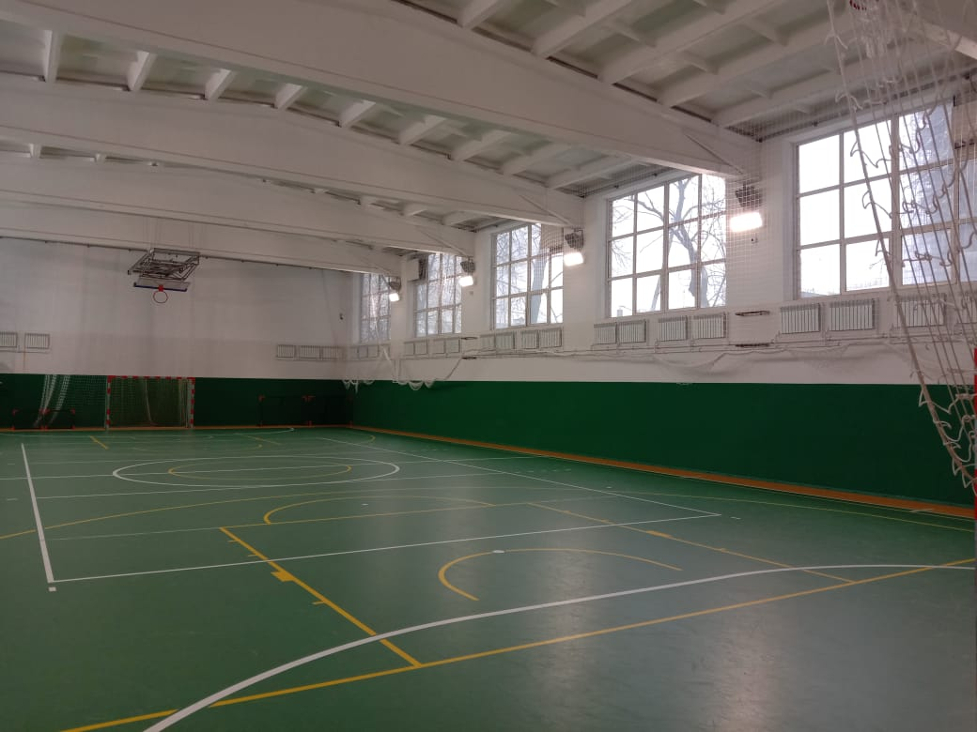

Slide 20
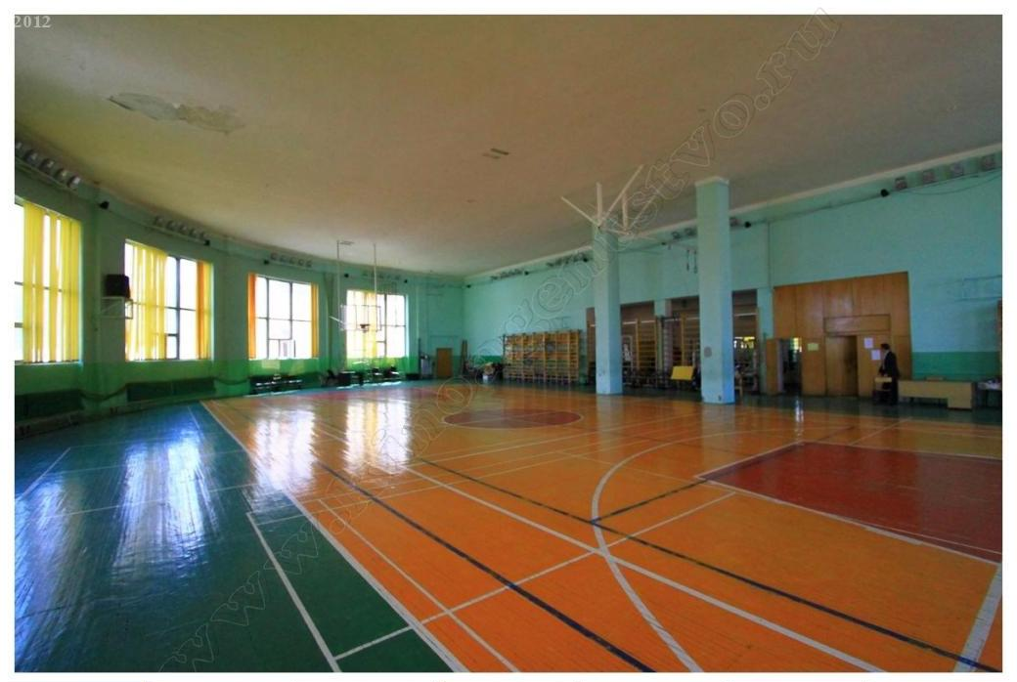
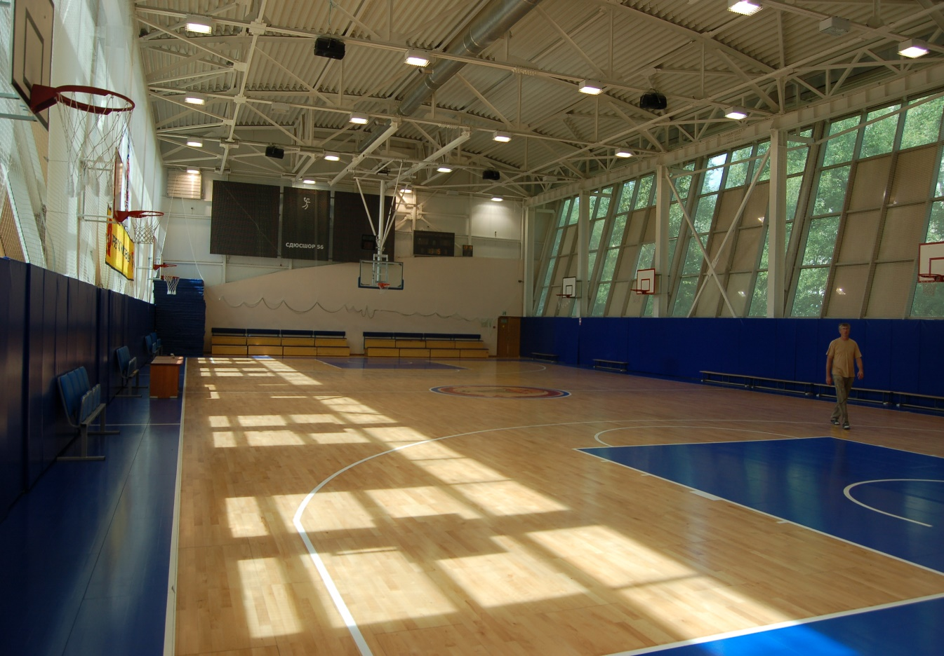

Slide 21
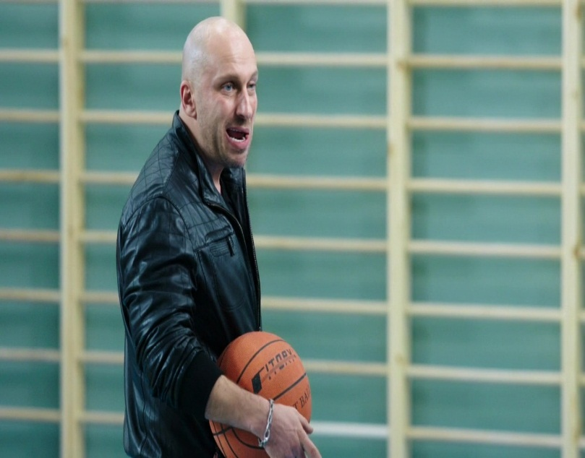
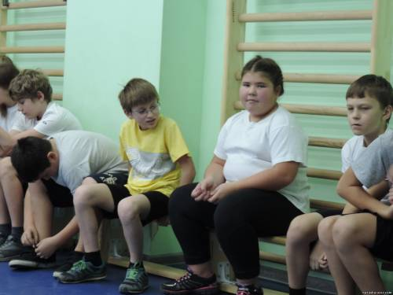
Психолого-педагогический аспект

Slide 22
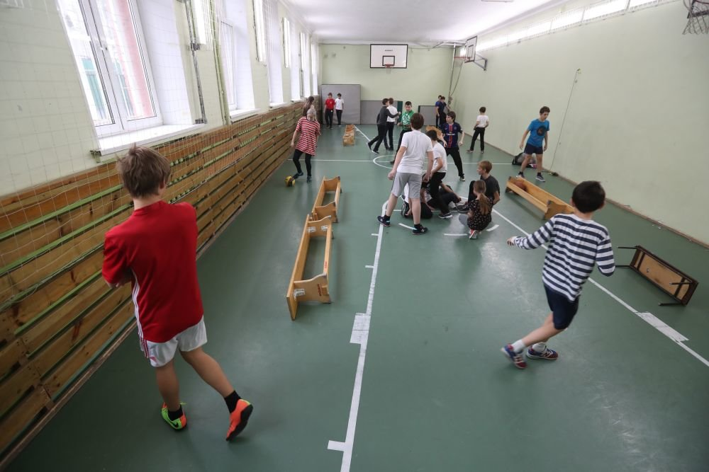
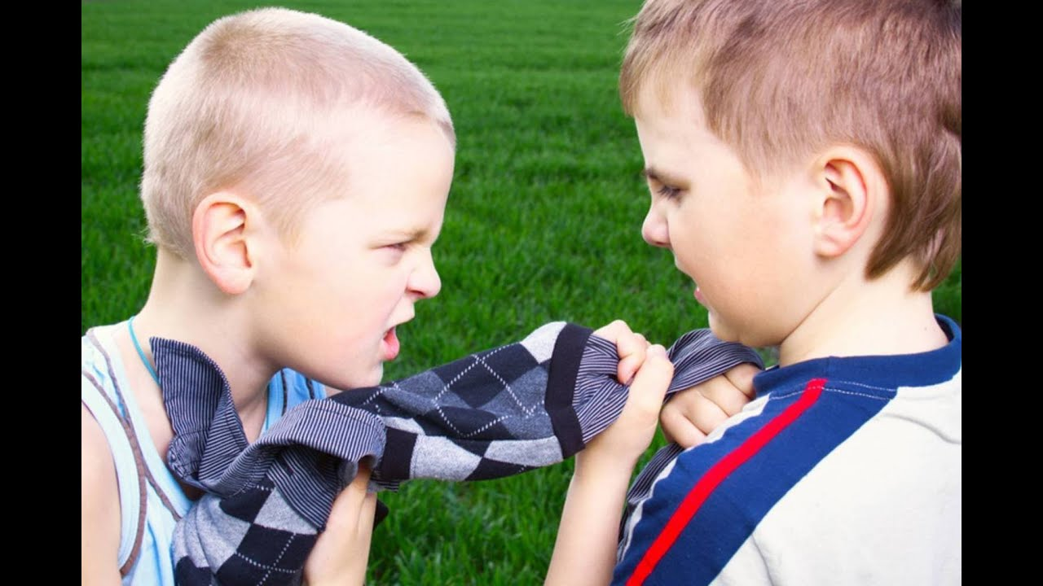
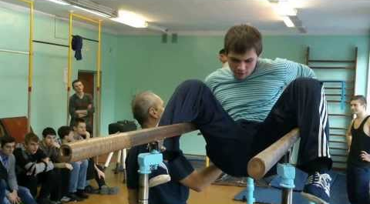

Slide 23
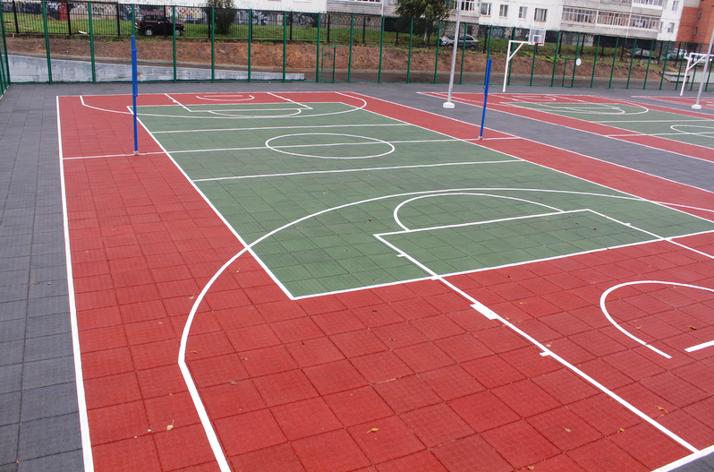
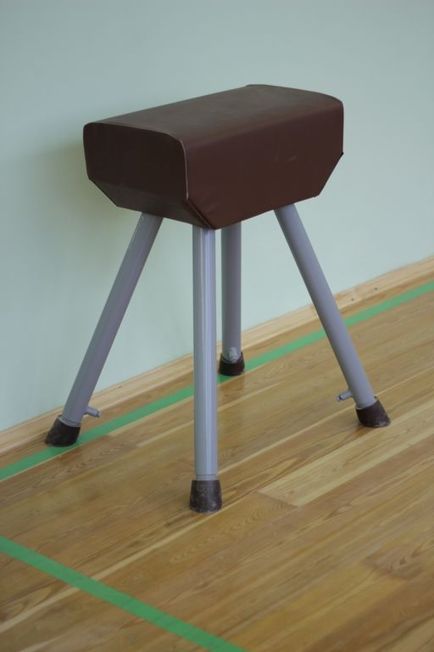
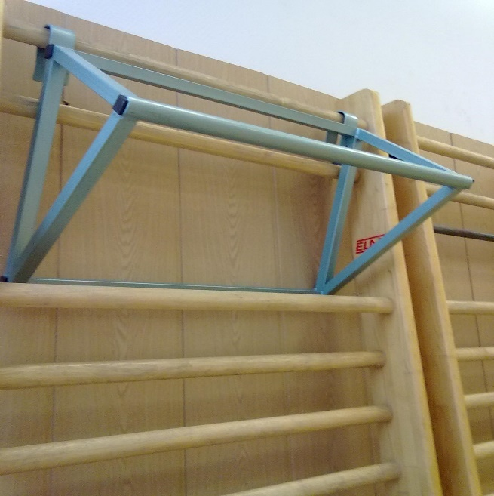
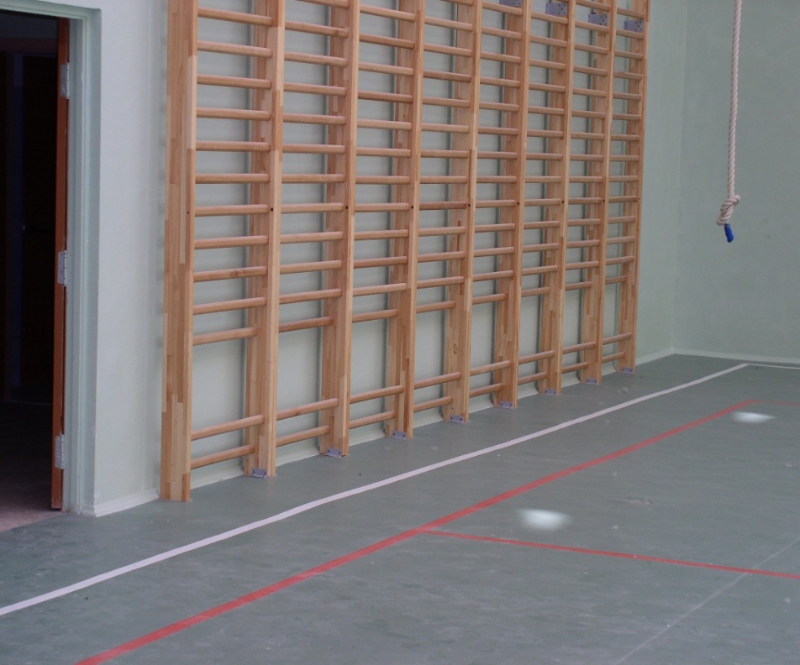
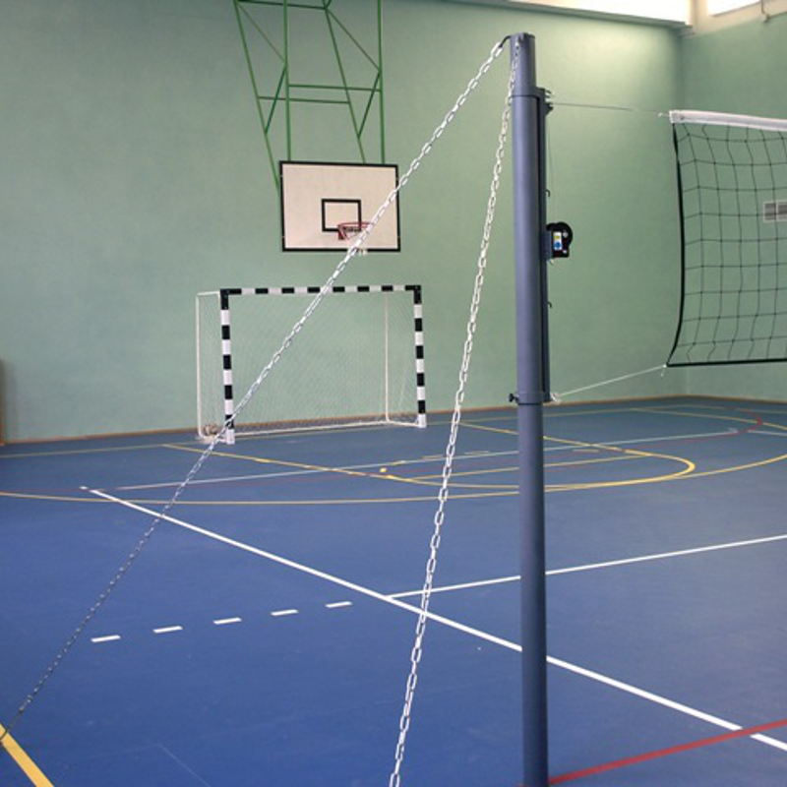
Технический аспект

Slide 24
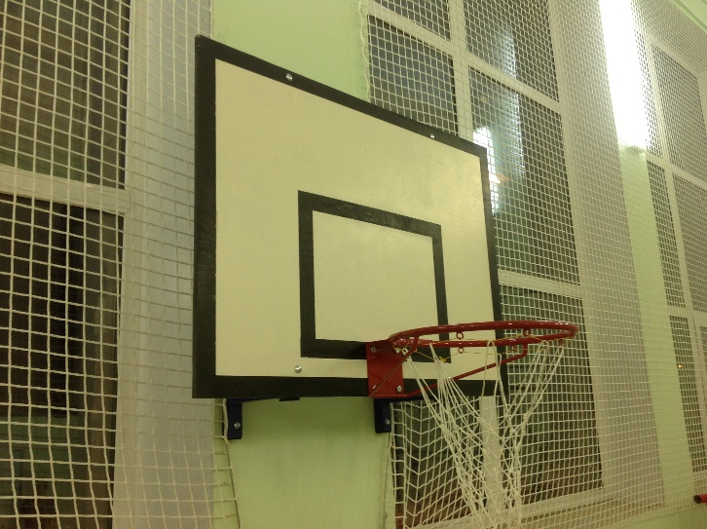
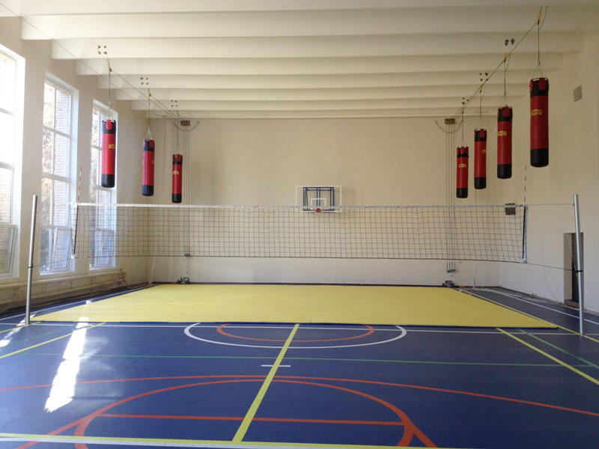
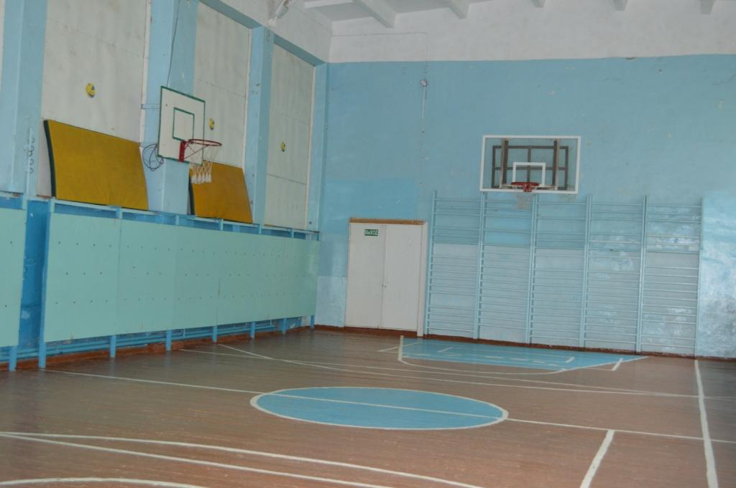
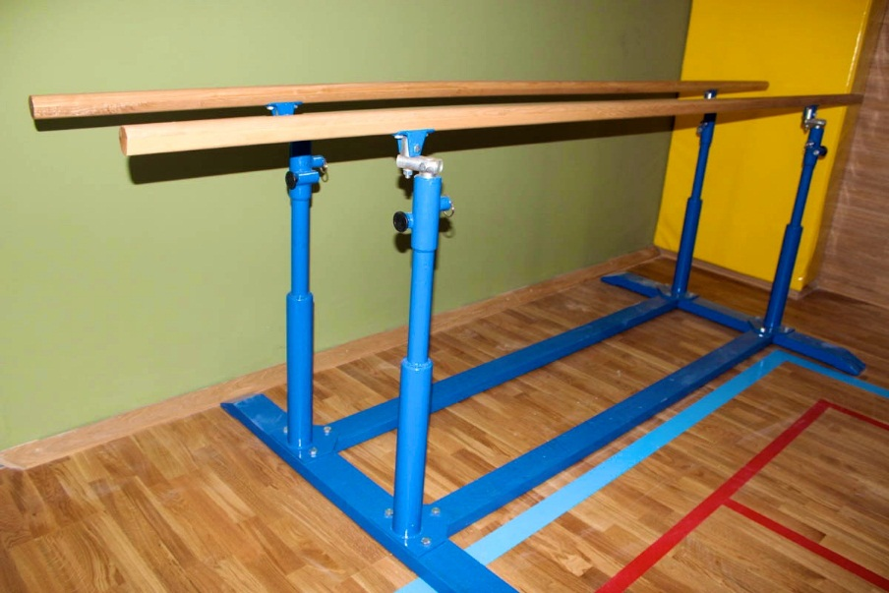

Slide 25
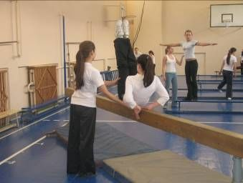
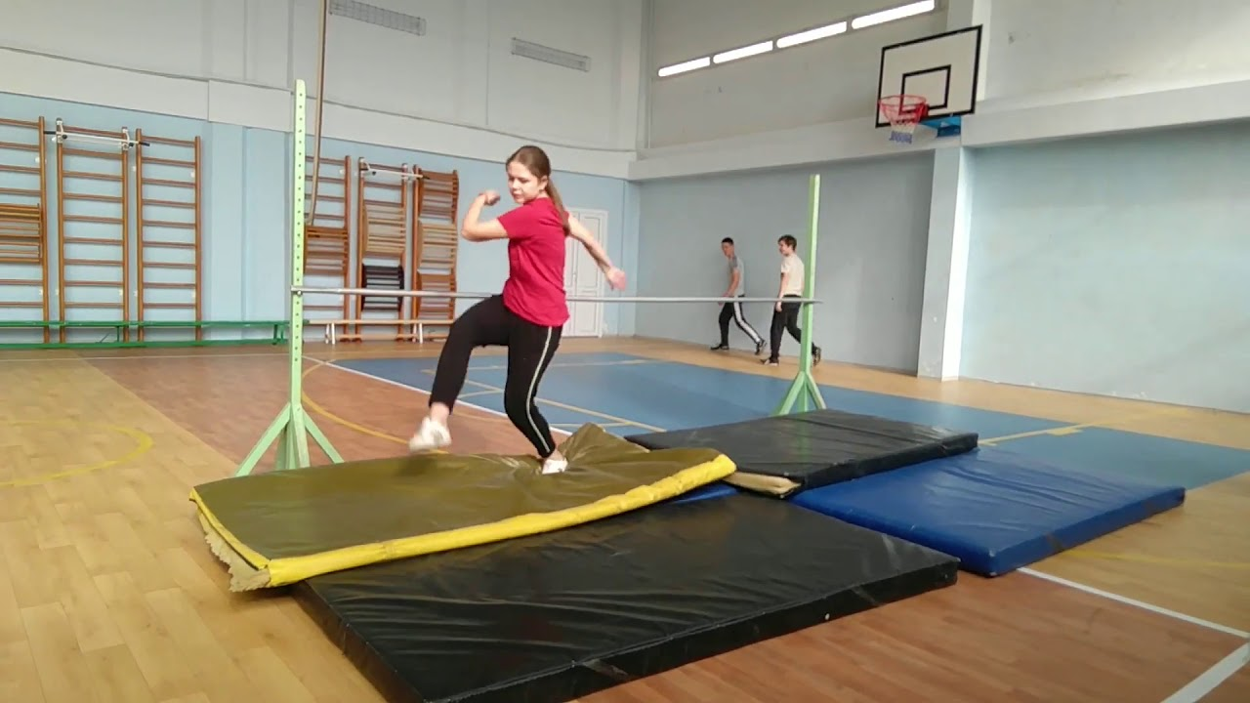
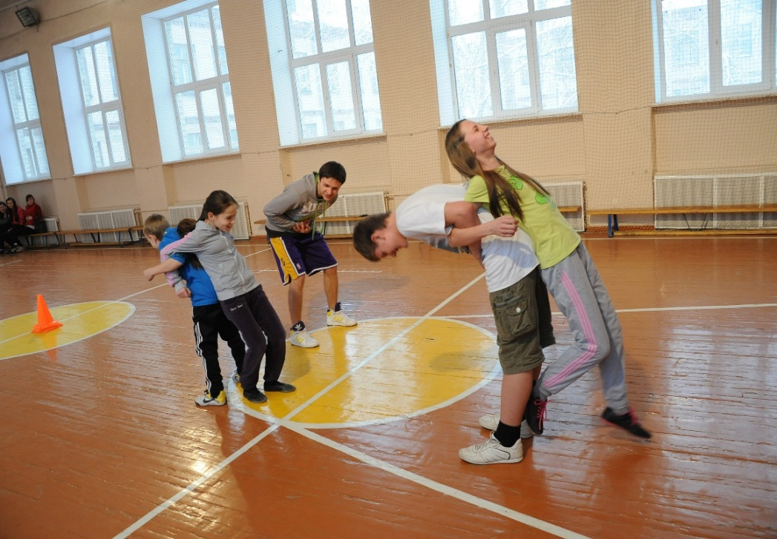
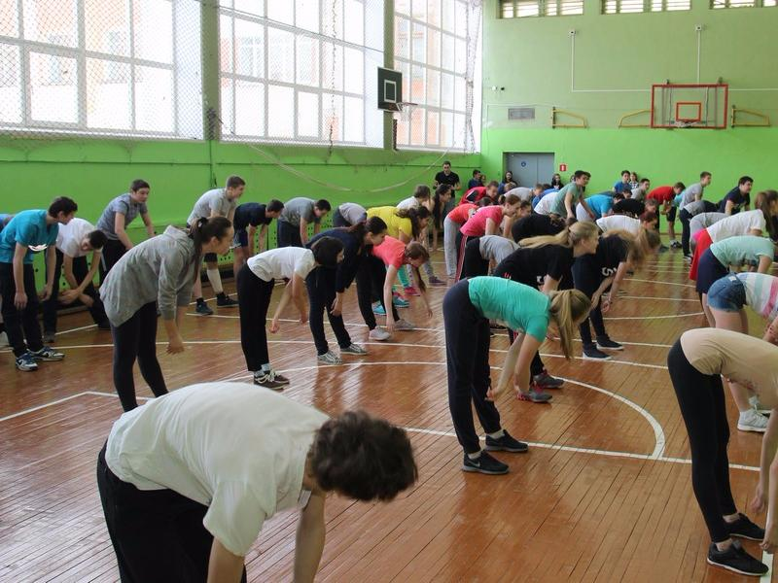
Организационно-методический

Slide 26
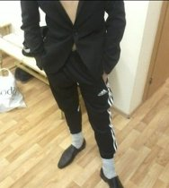

Slide 27
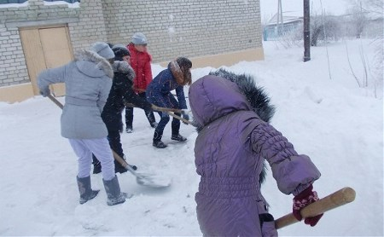
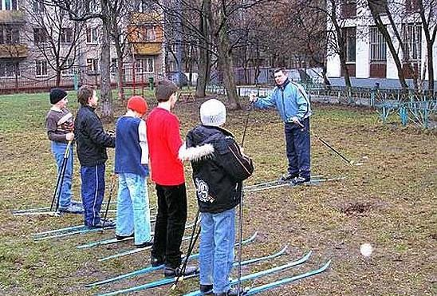
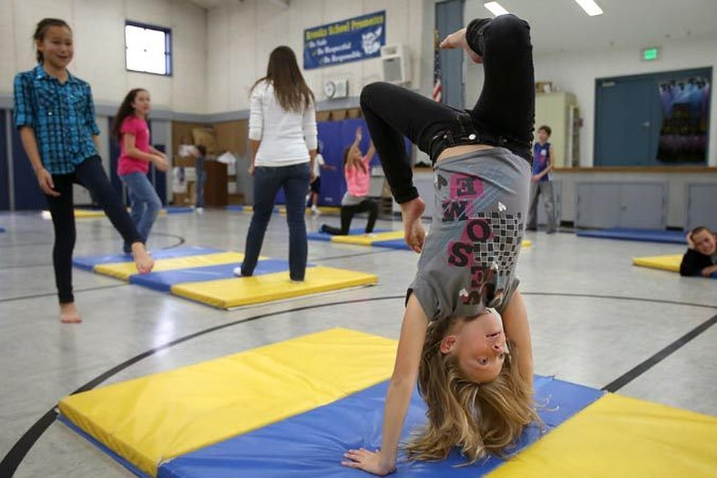

Slide 28
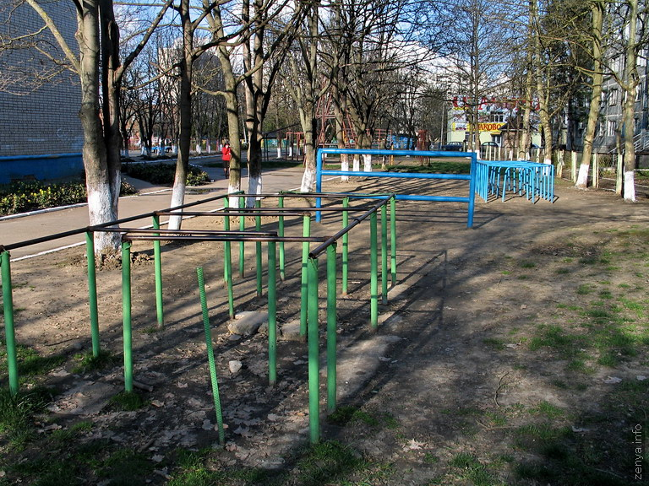
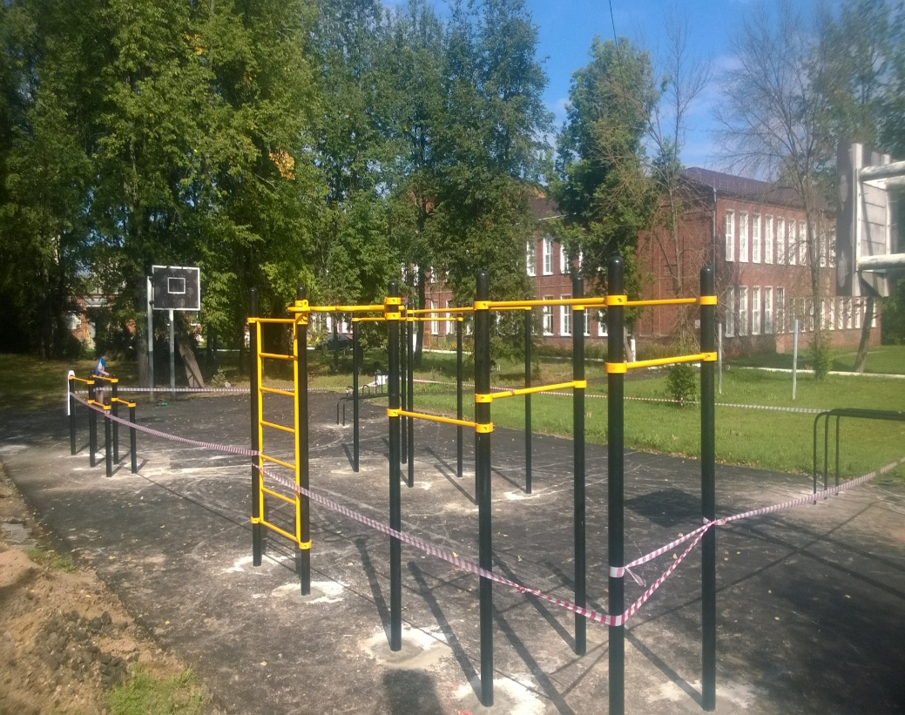
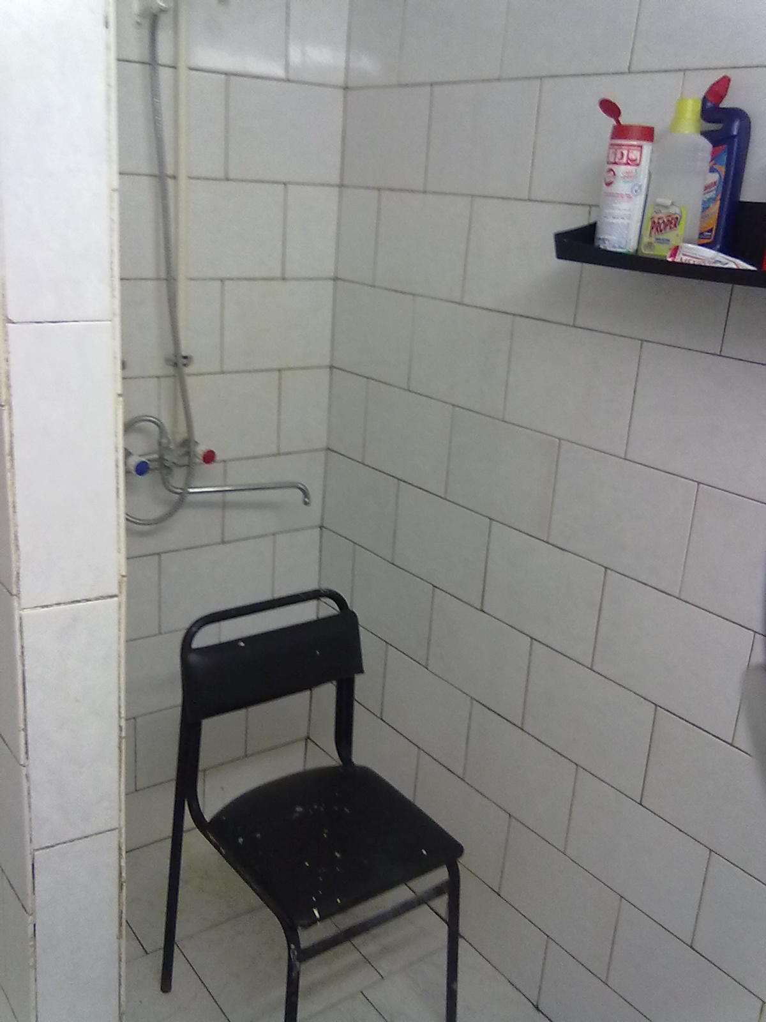
Санитарно-гигиенический

Slide 29
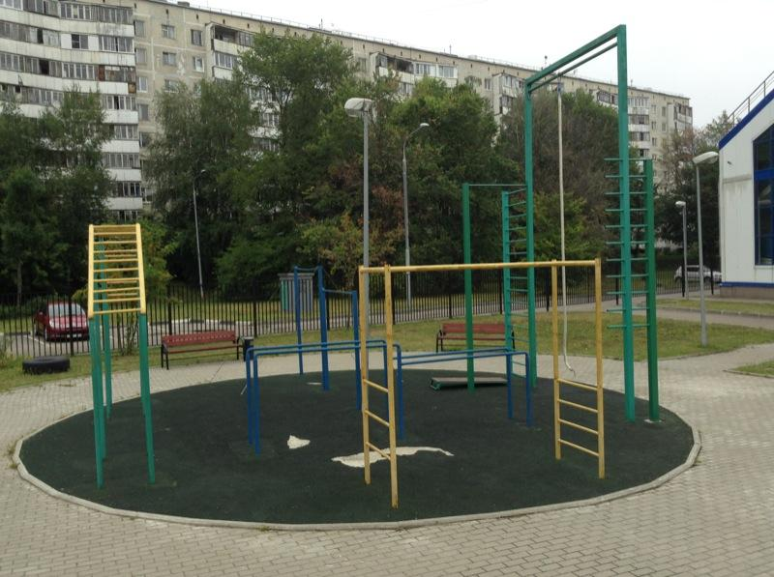
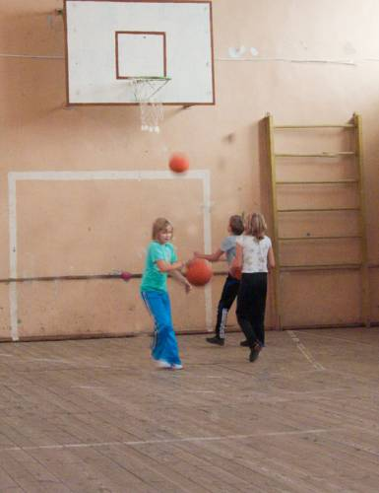
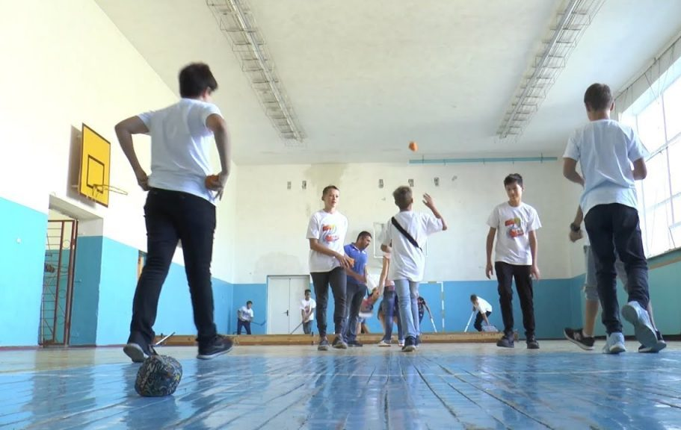

Slide 30
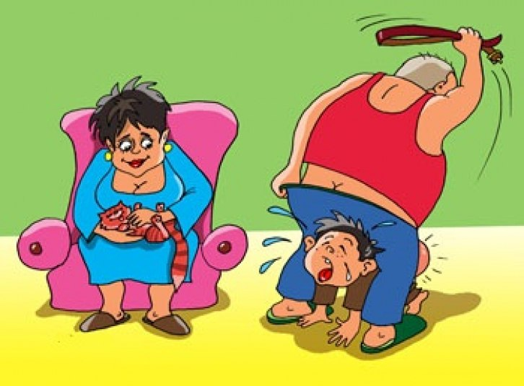
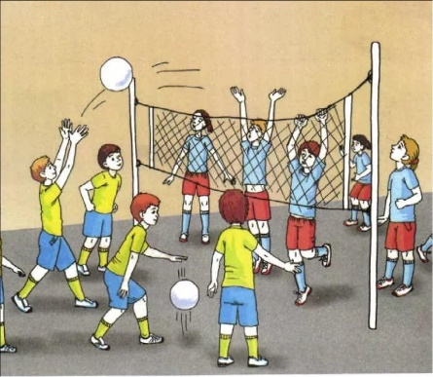
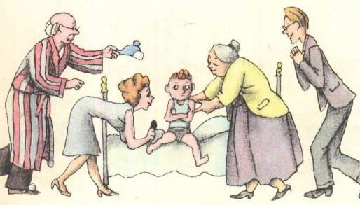
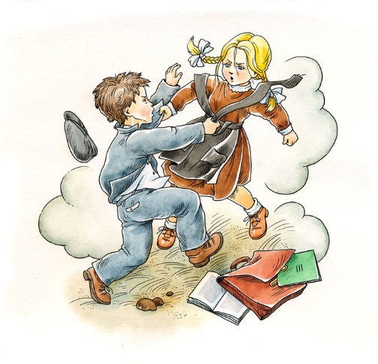
СОЦИАЛЬНО-НРАВСТВЕННЫЙ

Slide 31
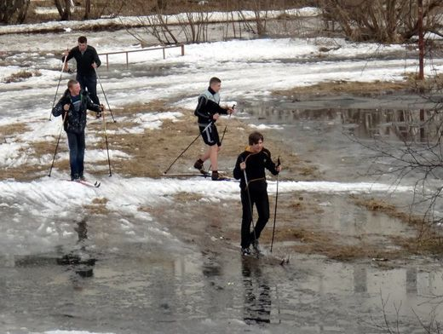
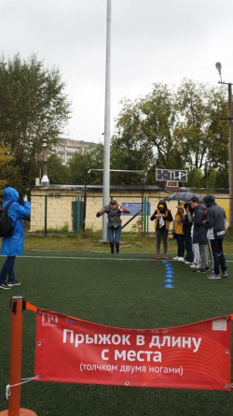
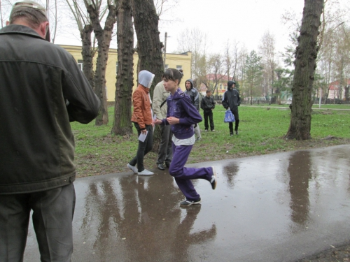
природно-климатический

Slide 32
Основные причины детского травматизма во время занятий физической культурой и спортом.
недостатки в организации и методике обучения;
несоответствие инвентаря и спортивного оборудования возрастным особенностям организма занимающихся;
форсированное обучение;
не соответствие мест проведения занятий санитарно-гигиеническим и техническим требованиям;
отсутствие документации по организации и проведению занятий (программа, учебно-тематические планы, планы-конспекты занятий) у педагога;
не соответствие или отсутствие спортивной формы у обучающихся соответствующей виду деятельности;
нарушение правил безопасности во время проведения занятий учителем, педагогом дополнительного образования;
нарушение требований безопасности обучающимися

Slide 33
Методы формирования безопасной образовательной среды
во время занятий физической культурой и спортом
Методы формирования сознания (всех участников образовательной деятельности) – рассказ, объяснение, разъяснение, лекция, этическая беседа, увещевание (убеждение), внушение, диспут, доклад, пример, проведение инструктажа, соблюдение требований инструкций, выполнение распорядительных актов.
Методы организации деятельности и формирования опыта поведения -упражнения, поручения, воспитывающие ситуации, игры с заданием, расследование, моделирование травмоопасной ситуации и выход из неё. Разработка документов планирования, рабочих карточек, внедрение различных видов спорта ( учебных модулей) в УВП.
Методы стимулирования и мотивации – соревнования, поощрения, благодарность, достижения, дифференцированная оценка. PR - акции, информирование (сайт, газета, листовка)
Метод убеждения и самоубеждения - я могу, мы можем, видео показ, рассказ, экскурсия, личный опыт, испытания и сравнение.
Метод дилемм и рефлексии – моделирование ситуации, воспитывающие ситуации, самостоятельная работа, сюжетные игры и т.п.

Slide 34
Формы по созданию безопасной среды
Профилактические мероприятия (смотры, осмотры, актирование, конкурсы, рейды)
Оптимизация психологической помощи (решение конфликтных ситуаций, поддержка в сложной ситуации, беседы)
Медико -профилактические мероприятия (сезонная и возрастная вакцинация, диспансеризация, мед.осмотры, списки освобожденных)
Оптимизация уровня образовательной нагрузки обучающегося (учет гендерной принадлежности, уровня физического развития и подготовленности, принадлежности мед.группе)
Физкультурно-массовые и оздоровительные мероприятия (Дни здоровья, форум безопасного поведения, тур.слеты, неделя спорта, квесты безопасности)
Психологическое воздействие (рассказ, видео показ, участия в учебной «небезопасной» ситуации, решение учебных конфликтных, спорных ситуаций)
Внедрение здоровьесберегающих технологий в УВП (организационные, профилактические, коррекционные, психолого-педагогические и др.)
Разработка и формирование документации по охране труда и технике безопасности (инструкции, журналы, акты, положения и пр.)
Разработка учебной предметной и внеурочной документации (программы, планирование, конспекты, положения и др.)

Slide 35
Средства формирования безопасной среды
Организационные
1. Разработка и утверждение инструкций по всем видам физкультурно-спортивной деятельности.
2. Идентификация (определение) опасных и вредных факторов.
3. Разработка организационных мероприятий по обеспечению безопасности на занятиях физической культурой и спортом.
4. Подготовка к действиям в условиях проявления опасности.
5 Составление и утверждение плана спортивно-массовых и физкультурно-оздоровительных мероприятий в образовательной организации.
6.Разработка схем передвижения с обучающимися к местам проведения занятий на территории образовательной организации ( к спортивным плоскостным объектам)

Slide 36
Практические
1. Проведение актов осмотра мест проведения занятий с определением факторов риска.
2. Проведение работ по ликвидации или нивелированию рисков на объектах спорта (все что можно сделать без привлечения других ведомств и структур).
3. Заполнение журнала регистрации результатов испытаний (визуального осмотра) инвентаря и оборудования, (вентиляционных устройств)
4. В составе комиссии актирование мест проведения занятий к началу нового учебного года.
5. Проведение инструктажа с обучающимися и воспитанниками, заполнение журнала регистрации прохождения инструктажей.
6. Составление списков спортивного инвентаря и оборудования необходимых для списания в конце учебного года и для укомплектования на новый учебный год.
7. Формирование списков обучающихся с указанием принадлежности к мед.группе.
8. Комплектование аптечки средствами первой до врачебной помощи ( с мед. работником)
9. Составление (разработка) учебной программы
10. Разработка и утверждение годового планирования по предмету и/или виду деятельности (дополнительное образование)
11. Разработка и утверждение тестовых и контрольных упражнений по разделам программы и/или виду деятельности (доп. образование, спорт.секция)

Slide 37
Основные требования :
к конструктивным архитектурным элементам;
к поверхности покрытия и/или полу (какой из чего);
к стенам ( структура, элементы отделки, цветовая гамма);
к перекрытиям;
к безопасным зонам;
к системе воздухообмена и температурному режиму (для помещений);
к проемам естественного освещения;
к основному входу и запасному выходу;
к системе освещения;
к системе отопления (для помещений);
к установке, размещению и расположению спортивного оборудования;
к способам крепления спортивных снарядов;
к прилегающим подсобным помещениям (раздевалки, сушилки, душевые, туалетные комнаты; снарядные и складские комнаты);
к эргономики (Общие требования ГОСТ 12.1.004-91)
к режиму организации образовательной деятельности;
ДОКУМЕНТЫ:
СанПин 2.4.1.3049-13 для ДОУ;
СанПин 2.4.2.2821-10 для Общеобразовательных организаций,
СанПин 2.4.4.3172-14 для доп. образования,
СанПин 2.1.2.1188-03 для бассейнов.

Slide 38
Методический кейс .
Инструкции по всем видам физкультурно-спортивной деятельности (урочная, внеурочная деятельность)
Содержание бесед, рассказов по формированию безопасного поведения.
Код безопасности для обучающихся
Журнал регистрации прохождения инструктажа с обучающимися и воспитанниками.
Журнал регистрации результатов испытаний (визуального осмотра) спортивного инвентаря, оборудования и вентиляционных устройств.
Акты осмотров мест проведения занятий.
Акт приемки спортивной материально-технической базы к началу нового учебного года.
Акты соответствия мест проведения соревнований техническим требованиям вида спорта.
Подборка видео материалов «оказание первой помощи пострадавшему на воде, на объекте спорта»
Схемы безопасного расположения гимнастического оборудования во время занятий снарядной гимнастикой.
Подборка игр малой подвижности для организации подвижной перемены и досуга обучающихся
Схемы организации частей урока, с учетом рискообразующих факторов.
Разработка по нивелированию конфликтных ситуаций в детской среде средствами физической культуры.
Формирование содержания физкультурно-спортивного образования с учетом психотипа обучающихся (игры, комплексы упражнений,)
Утвержденные схемы передвижения к местам проведения занятий на территории образовательной организации и за её периметром.
Правила поведения для обучающихся на местах проведения занятий, в раздевалках, рекреационной зоне.
Утвержденный график проведения учебно-тренировочных мероприятий в связи с объявлением чрезвычайной обстановки в образовательной организации.
Паспорт на спортивную инфраструктуру общеобразовательной организации.
Сценарии мероприятий посвященные формированию навыков безопасного поведения на объектах спорта.
Учебные квесты безопасности по видам спортивной деятельности

Slide 39
Система управления рисками спортивной инфраструктуры образовательной организации
Цель и задача
Оценка текущего состояния
Выявление рисков
Утверждение распорядительных документов
Анализ каждого решения, выбор оптимального
Поиск альтернативных решений
Планирование
Распределение ответственности
Управление процессом
Наблюдение за тенденциями
Анализ результативности

Slide 40
Здоровье Наших детей в Наших руках!
Спасибо за внимание!
Грибачева Марина Анатольевна – заместитель директора ФГБУ «ФЦОМОФВ»,
руководитель ФРЦ ФГБУ «ФЦОМОФВ», кпн, ОФК. адрес электронной почты: fcomofv@ mail.ru
Сайт - фцомофв.рф

